Slide 1
每周报告01.03
1.代码打包——制作现有分割代码的CLI程序
2.数据增强——查阅文献，学习数据增强方法
3.推文撰写——提供素材，参与学院推文编写

Slide 2
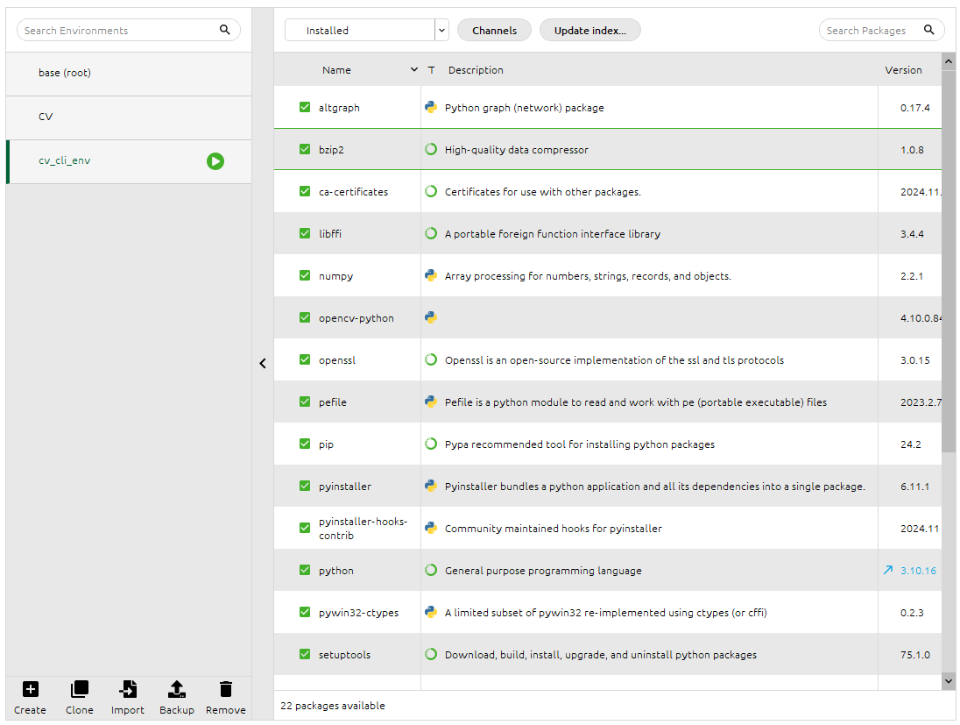
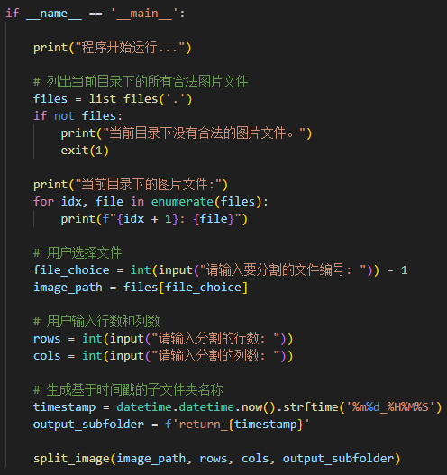
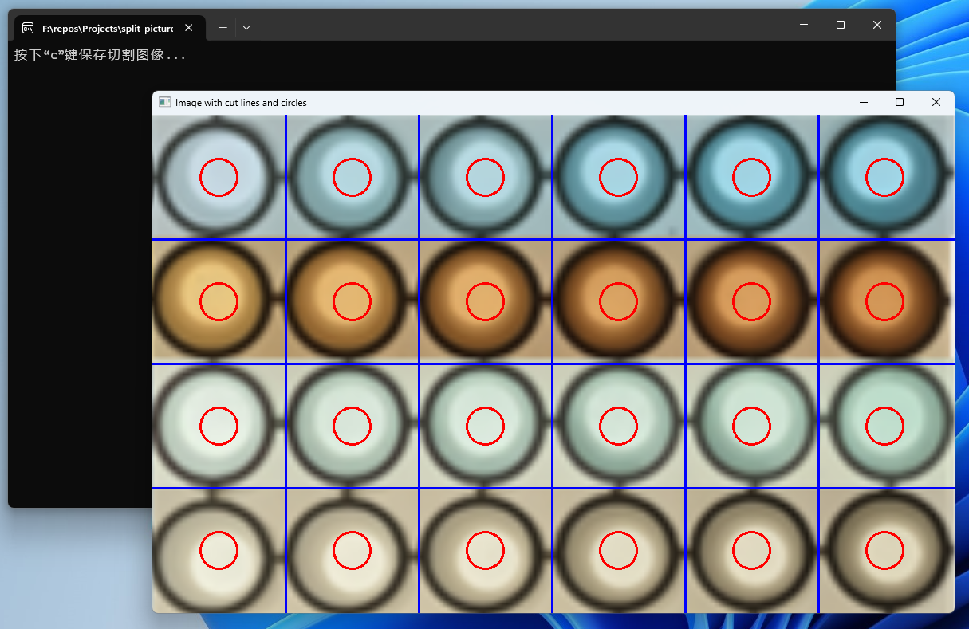
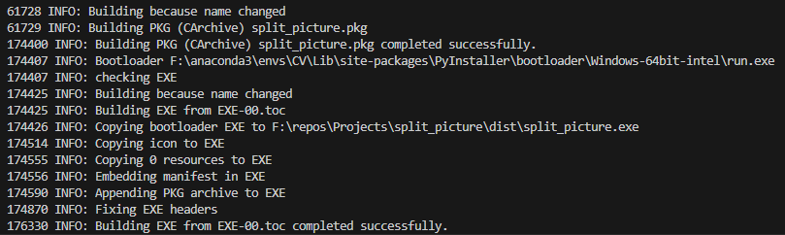
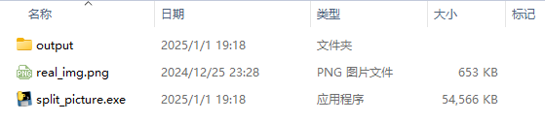
1.代码打包——制作现有分割代码的CLI程序
制作现有分割代码的CLI程序，解决QT环境冲突的问题，使得代码能够脱离IDE运行。设置用户自定义运行参数，能够分割任意行列。将在未安装相应环境的电脑上进行测试。

Slide 3
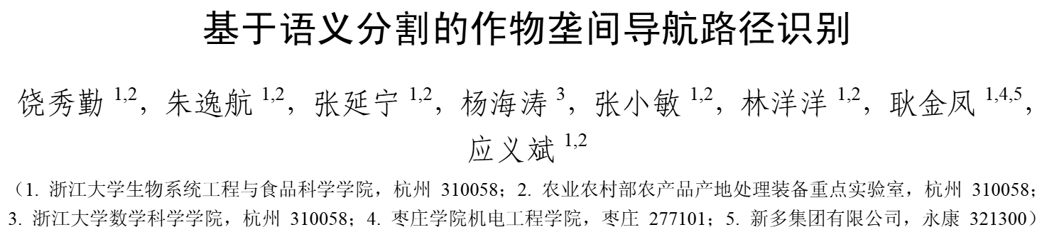
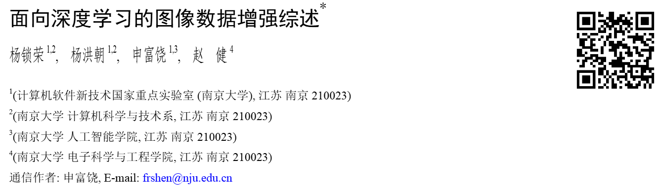
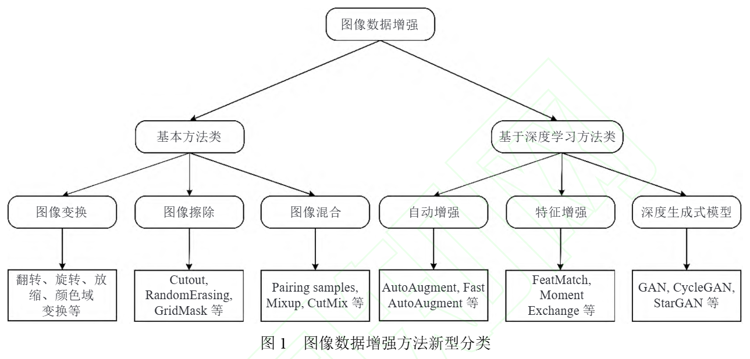
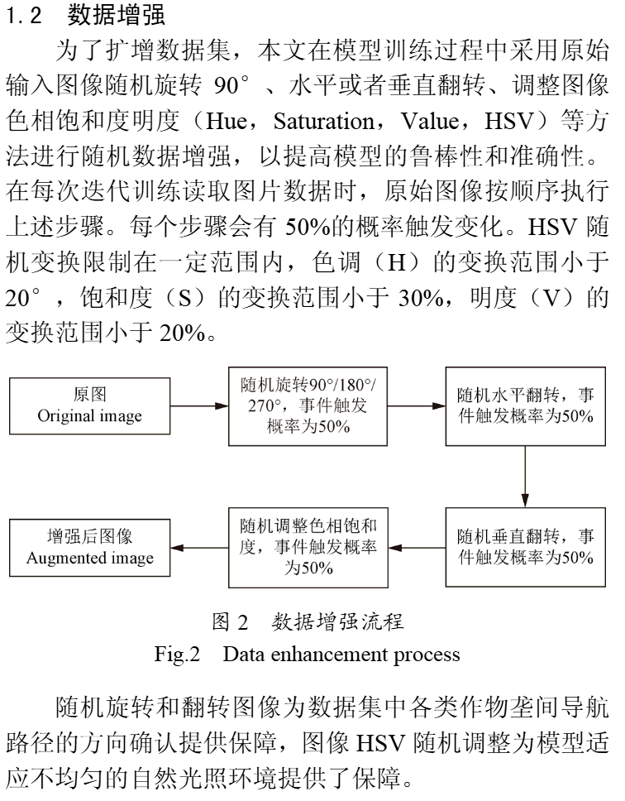
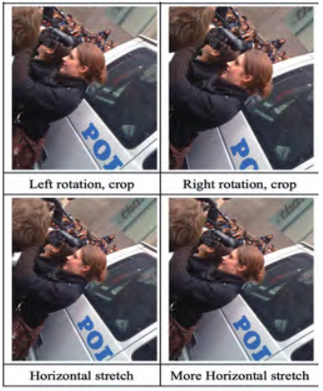
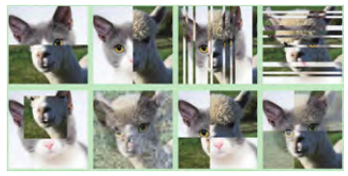
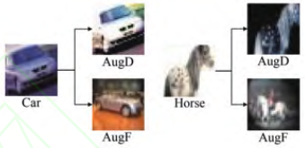
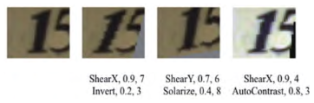

2.数据增强——查阅文献，学习数据增强方法
查阅相关文献，学习数据增强方法。下一步打算先编写一套基于几何变换的数据增强方法以扩充数据集样本。

Slide 4
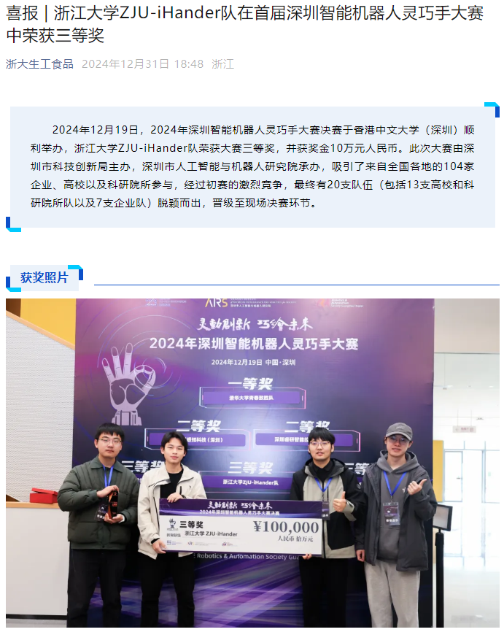
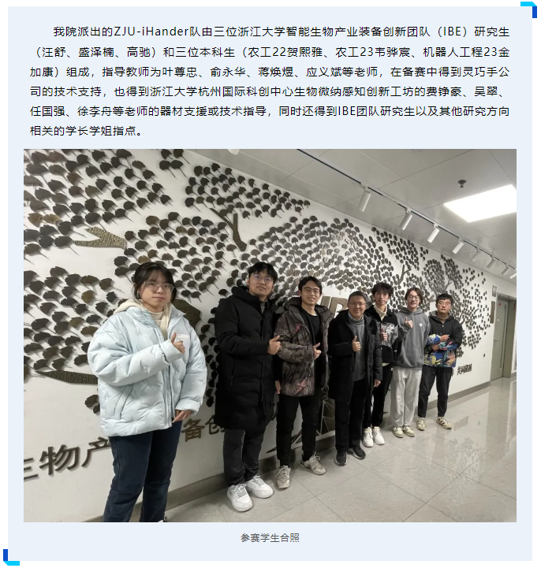
3.推文撰写——提供素材，参与学院推文编写
提供比赛素材，参与学院公众号的推文编写工作。

